Slide 1
НОВЫЕ ПОДХОДЫ В РАЗВИТИИ ЛИЧНОСТИ (С УЧЕТОМ ТРЕБОВАНИЙ ФГОС) В РАМКАХ ПОЛИКУЛЬТУРНОГО ОБРАЗОВАТЕЛЬНОГО ПРОСТРАНСТВА КАК УСЛОВИЕ САМОСОХРАНЕНИЯ ВСЕХ КУЛЬТУР
городская инновационная
площадка
МБОУ «гимназия № 4»
Пятигорск, 2015

Slide 2
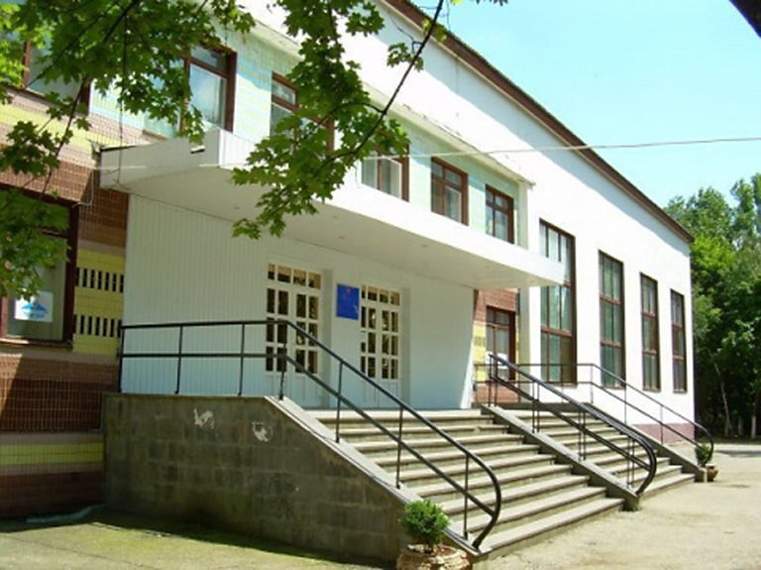
МБОУ «ГИМНАЗИЯ № 4»
Директор МБОУ гимназии №4 Танцура С.В.
Научный руководитель городской инновационной площадки Ярмина Т.Н. к.п.н., доцент кафедры теории и методики обучения межкультурной коммуникации Пятигорского государственного лингвистического университета
Руководитель городской инновационной площадки Иванова Е.В. – заместитель директора ОУ по УВР, учитель английского языка высшей квалификационной категории

Slide 3
МБОУ «ГИМНАЗИЯ № 4»
1 января 2014 г. – начало работы городской экспериментальной площадки
Отчетный период –
с 1.04.2014 по 31.05.2015

Slide 4
В эксперименте принимают участие
300 УЧАЩИХСЯ
6 классы – 2 группы
7 классы – 4 группы
8 классы – 4 группы
9 классы – 2 группы
14 ПЕДАГОГОВ
из них имеют:
ученую степень кандидата наук – 5
звание «Отличник образования» - 3
высшую квалификационную категорию – 13
стаж работы более 10 лет - 13

Slide 5
Этапы деятельности инновационной площадки
третий этап
обобщающий
второй этап
практический
первый этап
проектный

Slide 6
ЗАДАЧИ ВТОРОГО ЭТАПА
1
С Создавать условия для повышения компетентности педагогов в использовании новых методических приемов в учебно-воспитательном процессе
2
Реализовывать на практике инновационные авторские дополнительные программы по гуманитарным дисциплинам
3
Развивать лучшие качества личности через интеграцию урочной и внеурочной деятельности

Slide 7
Новые образовательные технологии и методики, используемые в работе
- личностно-ориентированное обучение
- информационно-коммуникативные технологии
- проектно-исследовательские технологии
- здоровье сберегающие технологии
- игровые технологии

Slide 8
РАБОТА С ПЕДАГОГАМИ
ЗНАТЬ | УМЕТЬ | ДЕЛАТЬ
НОРМАТИВНЫЕ ДОКУМЕНТЫ | МАСТЕР – КЛАСС «Облачные технологии» | Методические семинары «Интерактивные методы обучения как способы активизации познавательной деятельности учащихся»
МЕТОДИЧЕСКУЮ ЛИТЕРАТУРУ | КОЛЛОКВИУМЫ | Методические рекомендации для учащихся : по написанию эссе «Мое мнение» ( на английском языке) по деловому этикету (на английском языке) по использованию технологии «Дебаты» на уроках русского яз. Авторские дополнительные программы по: русскому языку, правоведению, экологии, английскому языку
ПСИХОЛОГО-ПЕДАГОГИЧЕСКУЮ ЛИТЕРАТУРУ | ДИСКУССИОННЫЕ КРУГЛЫЕ СТОЛЫ | Научно-практические конференции; профильные смены в пришкольном лагере; элективные курсы МОНИТОРИНГ ФОРМИРОВАНИЯ И РАЗВИТИЯ ЛИЧНОСТИ УЧАЩИХСЯ
ИНФОРМАЦИОННЫЕ РЕСУРСЫ | ИНФОРМАЦИОННЫЕ ТЕХНОЛОГИИ | Интернет-конкурсы для учащихся и учителей: «Лондон, Сочи – Олимпийские города –2014 » (на английском языке) «Салют, Победа!» (на английском языке)

Slide 9
ПОВЫШЕНИЕ ПРОФЕССИОНАЛЬНОЙ КОМПЕТЕНТНОСТИ
ДИАГНОСТИКА ГОТОВНОСТИ К РАБОТЕ С УЧАЩИМИСЯ ПО ИННОВАЦИОННЫМ МЕТОДИКАМ
АНАЛИЗ ПЕДАГОГИЧЕСКИХ ЗАТРУДНЕНИЙ
КОМПЛЕКС МЕРОПРИЯТИЙ ПО РАЗВИТИЮ ПРОФЕССИОНАЛЬНЫХ И ЛИЧНОСТНЫХ КАЧЕСТВ ПЕДАГОГОВ

Slide 10
Работа с учащимися
НАБЛЮДЕНИЕ ДИАГНОСТИКА
Вовлечение в
разнообразные
виды деятельности
БАНК
ДАННЫХ
АНАЛИЗ РЕЗУЛЬТАТОВ
ДЕЯТЕЛЬНОСТИ

Slide 11
Проведение городских научно-практических конференций
1
«Права детей в мирное и военное время»
12 мая 2015
2
«Помнит мир спасенный…»
7 апреля 2015

Slide 12
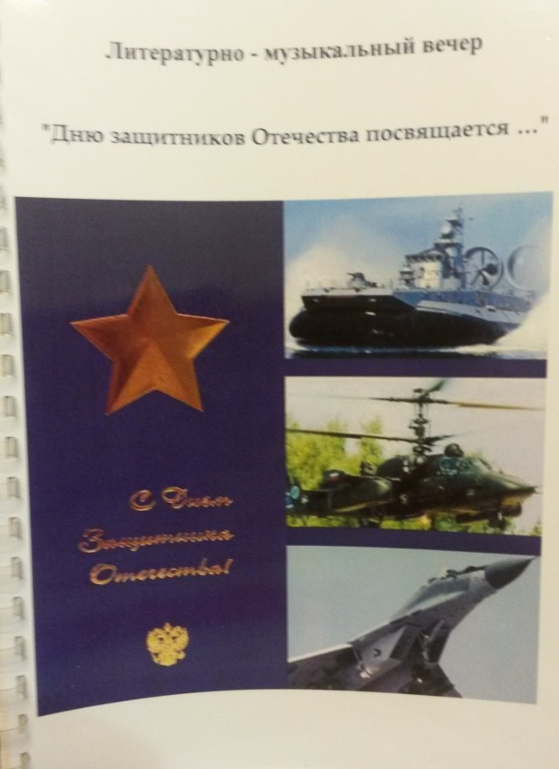
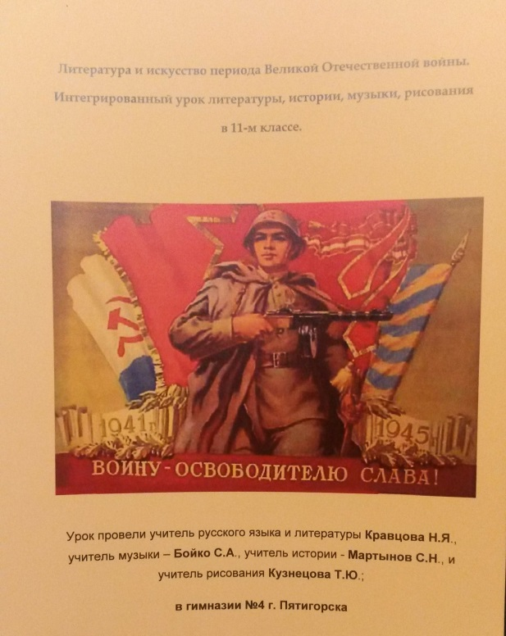
ИНТЕГРИРОВАННЫЕ УРОКИ и внеклассные мероприятия

Slide 13
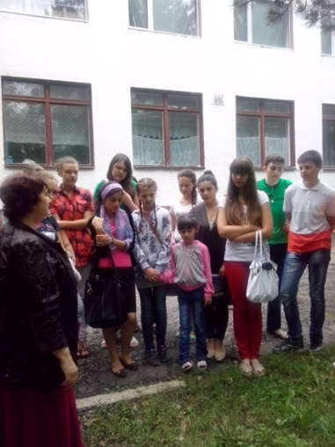
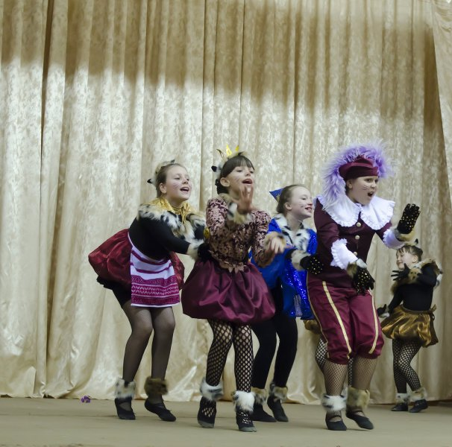
Юные филологи
КРЕАТИВНЫЕ МАСТЕРСКИЕ: ТАНЦЫ, ДРАМАТИЗАЦИЯ
Профильная смена пришкольного лагеря «КАЛЕЙДОСКОП ЗНАНИЙ»
Юные экологи
Юные правоведы
Юные лингвисты
НОУ
ДИСКУССИОННЫЙ КЛУБ
ПРЕСС-ЦЕНТР
КАНИКУЛЯРНАЯ ШКОЛА
ДНИ НАУКИ И ТВОРЧЕСТВА
НПК «ЛИЦЕЙСКАЯ ВЕСНА»
МАЛОЕ ГЕОГРАФИЧЕСКОЕ ОБЩЕСТВО
ENGLISHNET CLUB

Slide 14
Профильная смена «Калейдоскоп знаний»
Русский язык
Английский язык
Правоведение
Экология
Экскурсии
Конкурсы
Игры на свежем воздухе
Индивидуальные и групповые занятия
Подготовка исследовательских работ
Защита творческих проектов

Slide 15
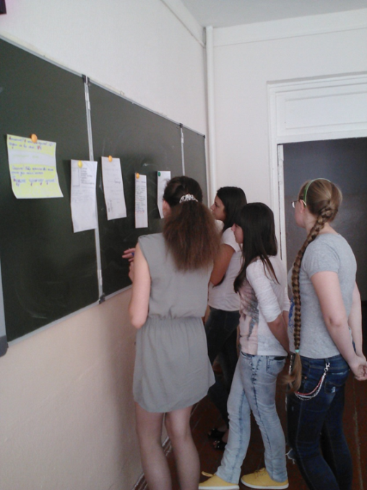
КАЛЕЙДОСКОП ЗНАНИЙ 2014
Готовимся к викторине по русскому языку
Участвуем в экологическом конкурсе

Slide 16
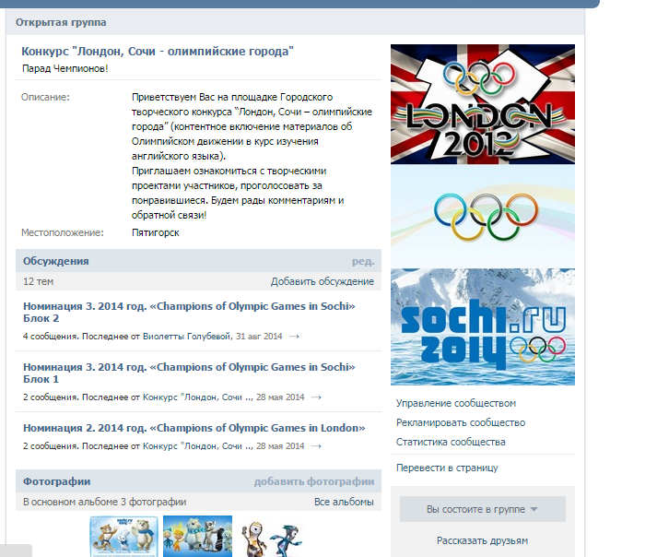
ТВОРЧЕСКИЕ КОНКУРСЫ
«Лондон, Сочи –
Олимпийские города»
vk.com/lon_sochi_konkurs

Slide 17
ТВОРЧЕСКИЕ КОНКУРСЫ
«Салют, Победа!»
vk.com/salyut_pobeda2015

Slide 18
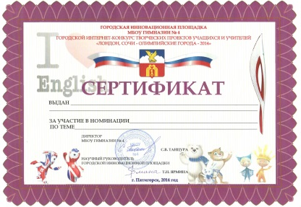
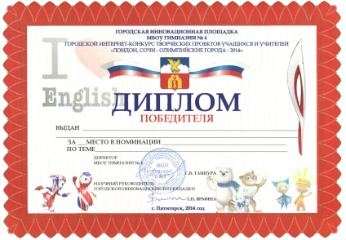
ТВОРЧЕСКИЕ КОНКУРСЫ
«Природа и культура
славян»
«Лондон, Сочи –
Олимпийские города»
«Салют, Победа!»

Slide 19
Обсуждение хода эксперимента
На страницах газеты « Пятигорская правда»
На международном научно-методическом симпозиуме
«Лемпертовские чтения»

Slide 20
Результаты работы второго этапа инновационной площадки
разработана концептуальная модель инновационной деятельности;
созданы новые дополнительные образовательные программы и методические рекомендации по дисциплинам гуманитарного цикла;
реализована подготовка учителей к работе по инновационным программам;
апробированы инновационные методики и приемы работы с учащимися;
проанализирована эффективность использования новых авторских программ;
вынесен на широкое обсуждение ход эксперимента

